Slide 1

PPT模板下载：www.1ppt.com/moban/ 行业PPT模板：www.1ppt.com/hangye/
节日PPT模板：www.1ppt.com/jieri/ PPT素材下载：www.1ppt.com/sucai/
PPT背景图片：www.1ppt.com/beijing/ PPT图表下载：www.1ppt.com/tubiao/
优秀PPT下载：www.1ppt.com/xiazai/ PPT教程： www.1ppt.com/powerpoint/
Word教程： www.1ppt.com/word/ Excel教程：www.1ppt.com/excel/
资料下载：www.1ppt.com/ziliao/ PPT课件下载：www.1ppt.com/kejian/
范文下载：www.1ppt.com/fanwen/ 试卷下载：www.1ppt.com/shiti/
教案下载：www.1ppt.com/jiaoan/
工程认证指标点计算系统
第二次汇报
BY 造化钟神秀组

Slide 2
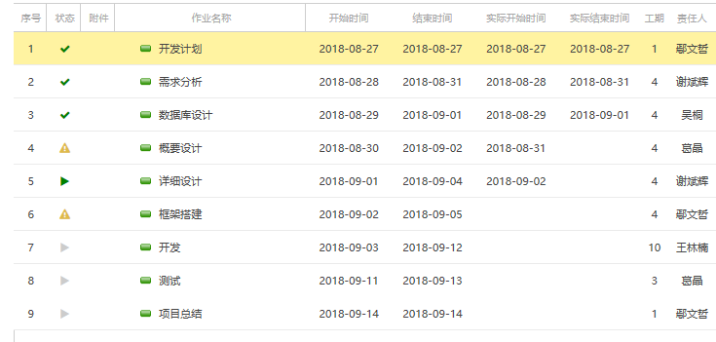
总计划进度

Slide 3
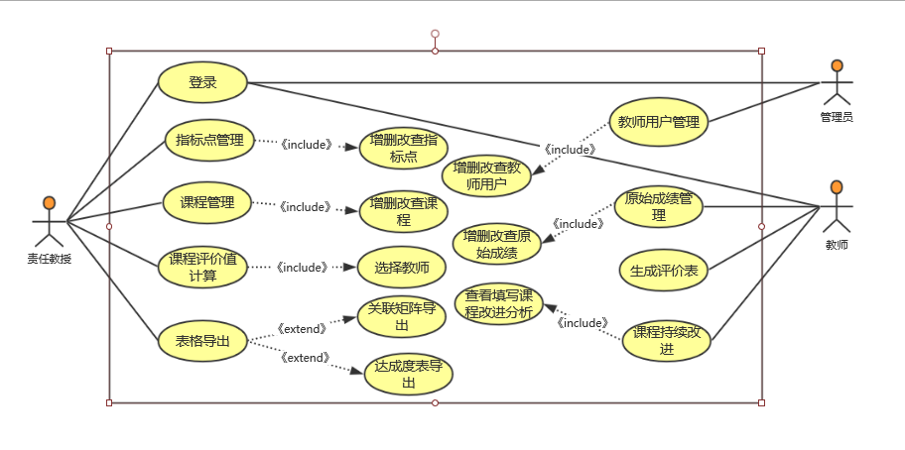
功能设计—用例图

Slide 4
资金预算——合理

Slide 5
原型+界面——直观

Slide 6
数据库设计——八表

Slide 7
任务(8.27-9.9)
上周已完成：
待完成（本周）：
分工+开发计划
第一次会议记录
文档书写规范
配置管理说明
需求分析（部分）
第二次会议记录
完成需求分析
原型+界面
数据库设计
资金预算
测试计划——吴桐
详细设计——王林楠
框架搭建——鄢文哲
功能开发（前端+后端）——所有人

Slide 8
存在问题
？

Slide 9
谢谢
THANK YOU

